Slide 1
2026/6/25
事前にインストールしておく
ArduinoIDEのインストール
㈱ビジュアル・テクノロジー研究所
山本三七男

Slide 2
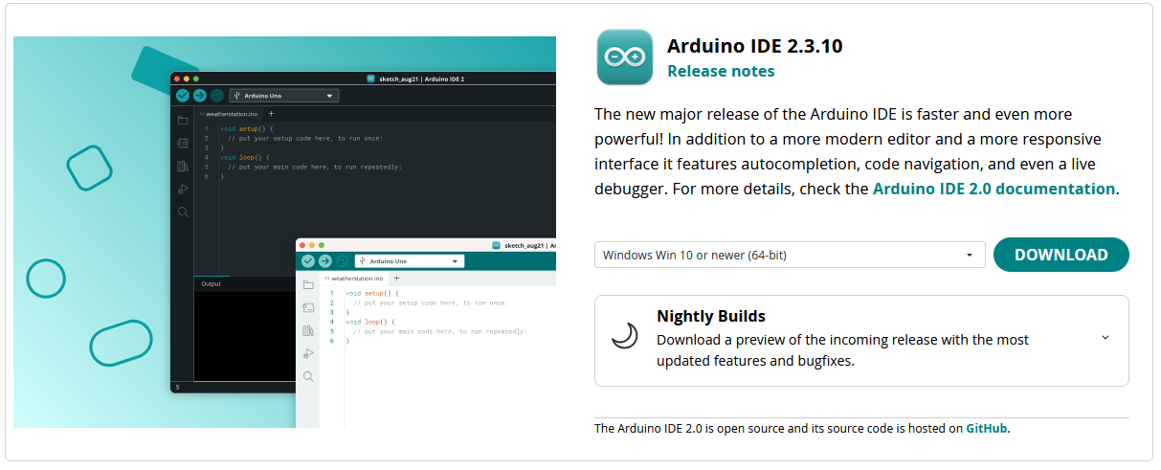
2026/6/25
1.ArduinoサイトからArduinoIDEをダウンロードします
https://www.arduino.cc/en/software
続けて JUST DOWNLOADをクリックすると、 arduino-ide_2.3.10_Windows_64bit.exeが
ダウンロードできます。

Slide 3
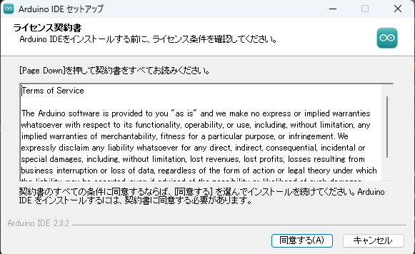
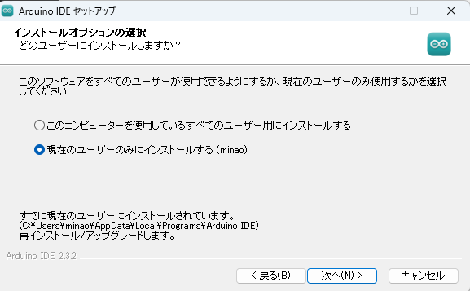
2026/6/25
2.ArduinoIDEをインストールします
arduino-ide_2.3.6_Windows_64bit.exeを実行します。

Slide 4
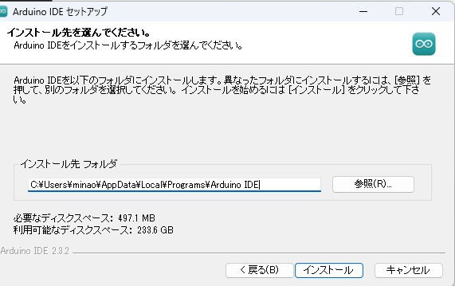
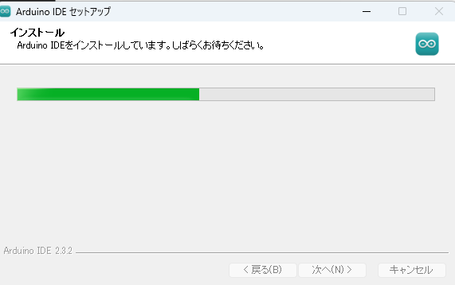
2026/6/25
2.ArduinoIDEをインストールします
arduino-ide_2.3.6_Windows_64bit.exeを実行します。
インストール場所は、覚えておく

Slide 5
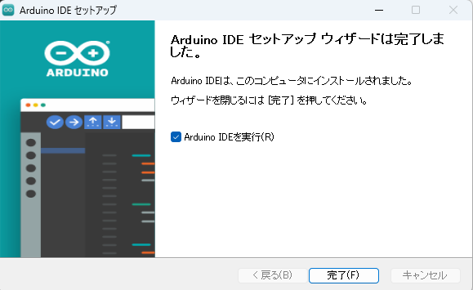
2026/6/25
2.ArduinoIDEをインストールします
arduino-ide_2.3.6_Windows_64bit.exeを実行します。
「完了」を押すと、ArduinoIDEが立ち上がります。

Slide 6
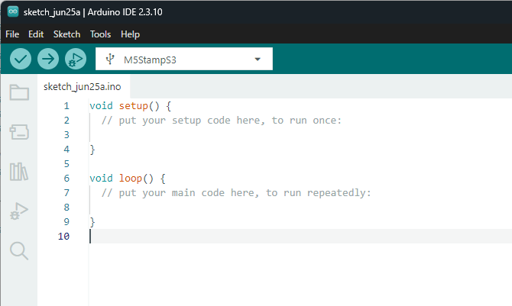
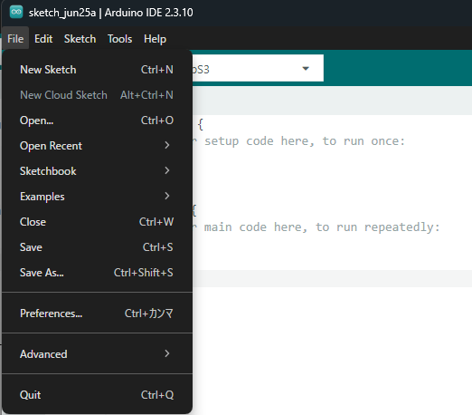
2026/6/25
3.ArduinoIDEの基本設定
日本語化します。
「file」→「Preferences」を選択します。

Slide 7
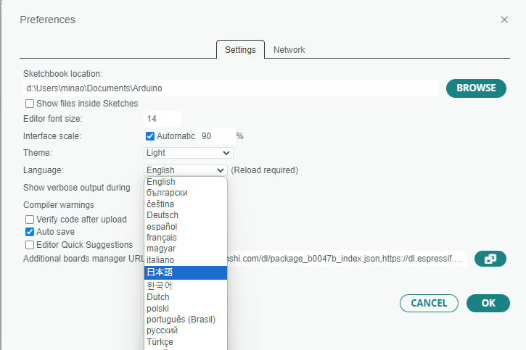
2026/6/25
3.ArduinoIDEの基本設定
日本語化します。
「日本語」にして「OK」

Slide 8
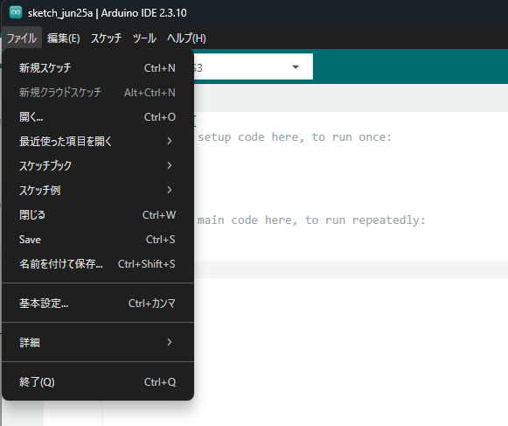
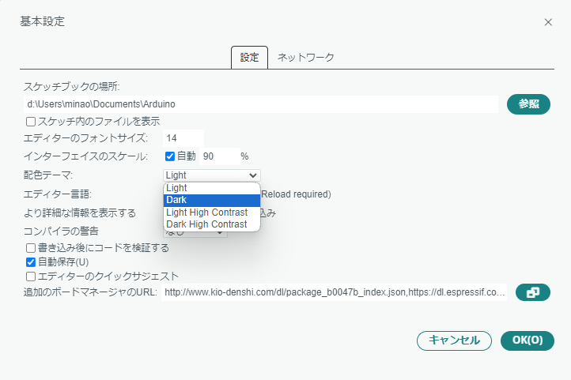
2026/6/25
3.ArduinoIDEの基本設定
好みですが、テーマをダークに

Slide 9
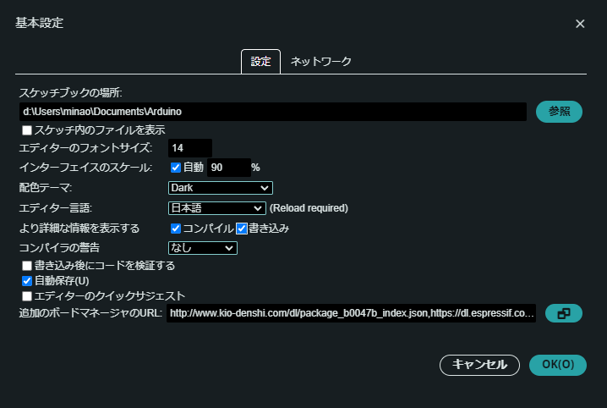
2026/6/25
3.ArduinoIDEの基本設定
より詳細な情報を表示するの「コンパイル」と「書き込み」にチェックを入れます。

Slide 10
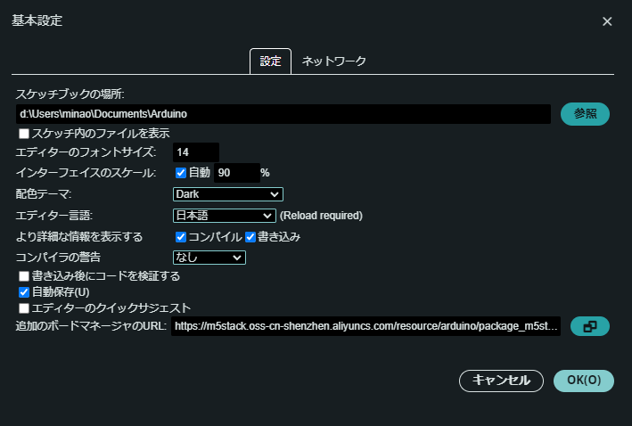
2026/6/25
3.ArduinoIDEの基本設定
追加のボードマネジャのURLに以下を追加する。
https://m5stack.oss-cn-shenzhen.aliyuncs.com/resource/arduino/package_m5stack_index.json
https://m5stack.oss-cn-shenzhen.aliyuncs.com/resource/arduino/package_m5stack_index.json

Slide 11
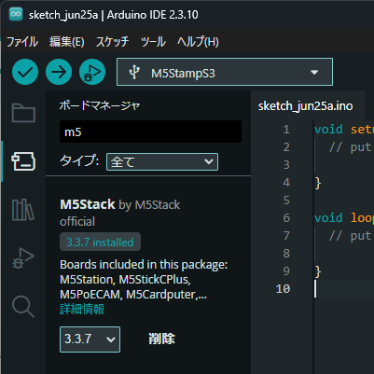
2026/6/25
4.M5 Stackシリーズのボードを追加
今回、M5 Stamp S3ボードのプログラムを作成するので、M5シリーズのボードを追加します。
ボードアイコンを押して、「ボードマネジャ」開く。
検索欄に m5 と打つと、M5Stack by M5Stackが出るので、「インストール」する。
インストール中にドライバなどのインストール許可が出るが、全て許可する。

Slide 12
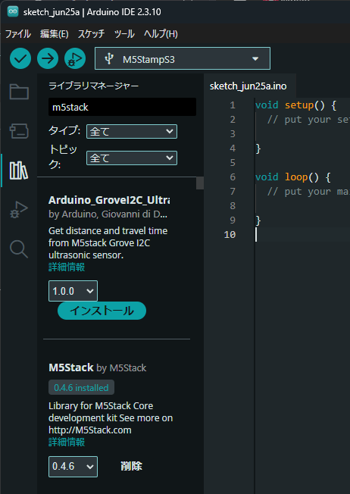
2026/6/25
5.M5 Stackシリーズのライブラリを追加
今回、M5 Stamp S3ボードのプログラムを作成するので、M5シリーズのライブラリを追加します。
ライブラリアイコンを押して、「ライブラリマネジャー」を開く。
検索欄に m5stack と打つと、M5Stack by M5Stackが出るので、「インストール」する。

